Slide 1
TMS
簡報
ERP
進銷存
雲端ERP｜進銷存
會計｜電子商務整合系統
廣鐸企業有限公司

Slide 2
公司簡介
商品事業部
www.ktnet.com.tw
軟體開發部
www.tmserp.com.tw
廣鐸企業
有限公司
廣鐸企業成立於民國79年
全台服務據點
台北｜新竹｜ 台中｜台南｜高雄｜花蓮｜深圳辦公室

Slide 3
無限發展
開啟企業無限未來

Slide 4
開啟企業無限未來

Slide 5
無痕導入
步驟簡單｜無痕導入
TMS ERP
簡單好上手

Slide 6
SQL資料庫
TMS系統採用SQL資料庫
並整合以下系統
一次滿足現在及未來的需求
進銷存
會計財務
發票
POS
電商整合
倉儲物流
購物網
出勤打卡
客服系統
生產管理
借貨租賃
維修
#
會計｜票據｜條碼｜營業統計｜租賃管理｜電商API串接｜借還貨管理｜費用收付｜資產管理｜購物官網
POS｜網路訂單拋轉｜出貨自動托運管理｜出貨快速電腦驗貨｜行動版購物網｜賣場盤點轉訂單｜合約管理

Slide 7
行業適用
批發/零售/貿易商/租賃
零售/門市/
百貨/服飾
網購業
美妝/食品/藥品業者
連鎖門市
製造業

Slide 8
智慧轉型
智能管理
智能帳務
ERP各項管理功能皆智能互通,
進銷存連接會計財務及發票稅務,
生產管理連接進銷存,POS前台
連續進銷存後台,全部一條龍
智能帳單e-mail,智能財會,
自動傳票,即時財報
精準行銷
預測行銷
利用大數據分析,精準行銷,
且可啟用智能精準成本
(進貨成本+銷管成本),
更有利產品定價及銷售策略
大數據分析
預測客戶未來需求
8

Slide 9
全方位整合系統
進銷存
網頁進銷存
網路訂單拋轉
POS
銀行票據
生產管理
財務報表
借貨還貨
TMS
ERP資料庫
WMS倉儲
維 修
發 票
租 賃
條 碼
設備資產
購物官網
合 約
客 製
雲 端
9

Slide 10
進銷存系統
客戶
出貨／退貨
借出
廠商
進貨／退貨
借入
會計財務｜發票作業｜維修作業
營業統計分析

Slide 11
網頁版進銷存
客戶
整合平台、拍賣訂單
驗貨
托運
出貨／退貨
廠商
採購／進貨 / 退貨
庫存｜應收｜應付
庫存
歷史交易／營業統計

Slide 12
電商串接及庫存同步
提供電商平台｜蝦皮｜露天｜ 91APP｜YAHOO｜momo ｜SHOPLINE｜樂天..數十家訂單及庫存同步ERP功能
自動
訂單 / 庫存
自動
平台訂單
平台庫存
自動
TMS ERP
訂單 / 庫存
自動
平台訂單及庫存同步ERP進銷存

Slide 13
會計財務系統
符合國際會計原則
IFRS會計科目
提供
資產負債表｜損益表｜現金流量表｜資金預估
等管理者所需各項財務報表及比較表
以最先進
財務管理流程在各功能操作
自動產生對應會計傳票，免人工過帳
出貨
應收帳款
對帳單
收款沖帳
群族沖帳
手工傳票
會計傳票
分類帳
財務報表
進貨
應付帳款
對帳
付款沖帳
透過即時性的報表
◆ 即時調整企業營運方針
◆ 設立企業發展目標

Slide 14
自訂常用作業功能表
出貨一條龍
報表
發票
POS
網路訂單
拋轉系統
訂單作業 異動處理
銷貨單據 異動處理
銷貨退貨作業 異動處理
銷貨單 驗貨系統
自動託運 單系統
業務員 業績排行表
產品細類 利潤分析
產品銷售 排行分析
客戶銷售 利潤分析
銷項發票 開立作業
銷項發票 設定作業
銷貨單 補登發票
POS 門市作業
交班紀錄 處理作業
交班單據 過帳處理
門市銷售 明細報表
櫃號銷售 毛利報表
W
EA1
LA
PO
DC
EE1
LJ
P2
DE
EB
LMB
P4
DH
EF
P5
KA
PD
KB

Slide 15
網購一條龍
上架神器
平台營業
分析報表
庫存同步
平台訂單匯入
接單零誤差
對帳/沖帳
貨況追蹤
出貨一條龍
網路交易查詢

Slide 16
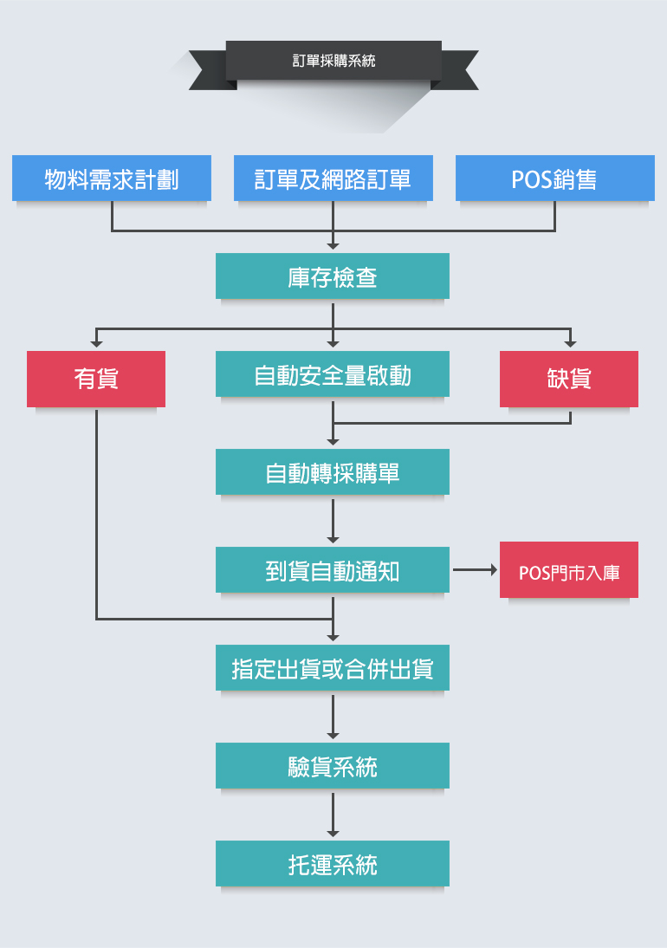
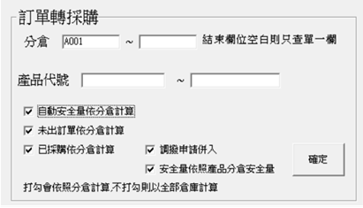
訂單自動採購
依BOM材料清單
缺料自動下單
物料需求計畫
接收到訂單
判斷無缺貨自動轉出貨
缺貨則自動下單
依銷售量判斷
自動補貨下單
POS門市銷售
採購單自動
Email至供應商
依銷售量判斷
自動補貨下單

Slide 17
真正全方位整合
訂單/平台訂單
撿貨單
出貨單
◆ 簡化工作
◆ 增加效率
◆ 降低人工費用
開立發票
一條龍
流程
電子發票
收銀機發票
列印託運單
上傳財政部
電子發票平台
媒體申報
代收/代寄
◆ 自動安全量
◆ 自動採購單
◆ 電腦驗貨
◆ 自動托運單
◆ 訂單
◆ 出貨
◆ 發票
超商取貨
銷貨
一條龍
超商取貨
標籤列印
包裹追蹤
撿貨單號
回填出貨單
托運單號
回填網購平台

Slide 18
網路訂單拋轉系統
ＴＭＳ購物官網
其他平台
網路平台
蝦皮
訂單匯整
免設定匯入格式，一鍵匯入
客戶資料
比對資料庫
可自動建立
產品資料
比對資料庫
可自動建立
訂單 (訂單智能分流廠寄/直寄)／銷單作業
訂單轉採購
托運
撿貨/出貨單/發票
網路訂單查詢
◆ 訂單匯整
◆ 客戶自動新增
◆ 產品自動新增
◆ 訂單客戶指定
◆ 訂單查詢
代寄/代收
托運單號回填銷單
包裹追蹤
托運報表
超商取貨

Slide 19
上架神器
TMS
產品明細
蝦皮 露天 Y拍 Excel
大量上架格式
產圖神器
上架神器
上架效率快5倍
商品可快速上架至各大網路平台
節省大量人力
START
蝦皮

Slide 20
儲位+盤點系統
智慧型
盤點
智慧型
儲位
智慧型自動儲位
◆ 找貨真方便
◆ 智慧型盤點
◆ 系統自動盤盈虧
適用行業
◆ 買賣業
◆ 批發業
◆ 網購業者
小筆電盤點
商品任意放
庫存比對
撿貨單含儲位
自動調整庫存
快速撿貨

Slide 21
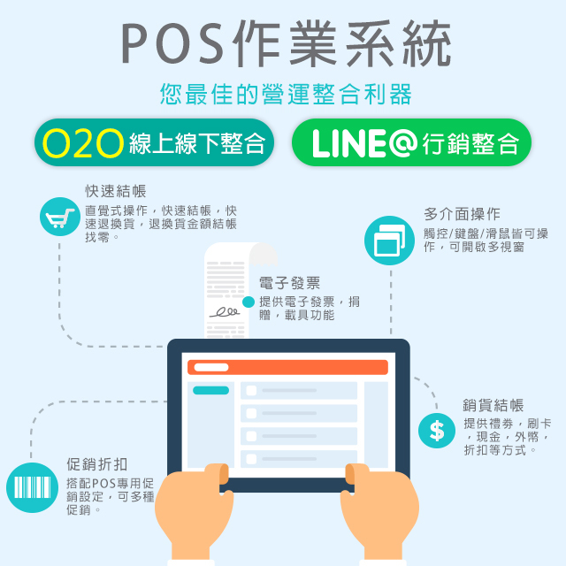
POS功能
門市整合系統
會員管理
財務報表
支付管理
電商整合
促銷折扣
自動查補
數據分析
分店管理
離線結帳
POS
後 結 帳
WMS儲
電子發票
分店庫存
電 子 秤
交班過帳
出勤打卡
代收代付
客 製
雲 端
21

Slide 22
POS
設備
快速結帳
◆ 銷售
◆ 收款
◆ 發票
◆ 交班
◆ 過帳
◆ 分析報表
◆ LINE@串接行銷
複合式POS
◆ 生活百貨 ◆ 五金百貨
◆ 運動用品 ◆ 3C 家電
◆ 竉物百貨 ◆ 通訊門市◆ 百貨服飾 ◆ 醫療保健
◆ 美妝保養 ◆ 文具書局
◆ 生鮮超市 ◆ 腳踏機車◆ 餐廰飲料 ◆ 鐘錶眼鏡
進銷存
現銷/禮券/刷卡
交班過帳
銷售報表
結帳單
會計傳票
發票
財務報表

Slide 23
電子發票系統
出貨系統
POS系統
發票系統
◆ 同步串接財政部
電子發票系統
◆ 電子發票自動開立不限張數
◆ 一套系統多種發票開立
滿足不同客戶的選擇
網購出貨
電子發票MAIL
POS系統
紙本/載具電子發票
上傳財政部電子發票平台
TMS媒體申報

Slide 24
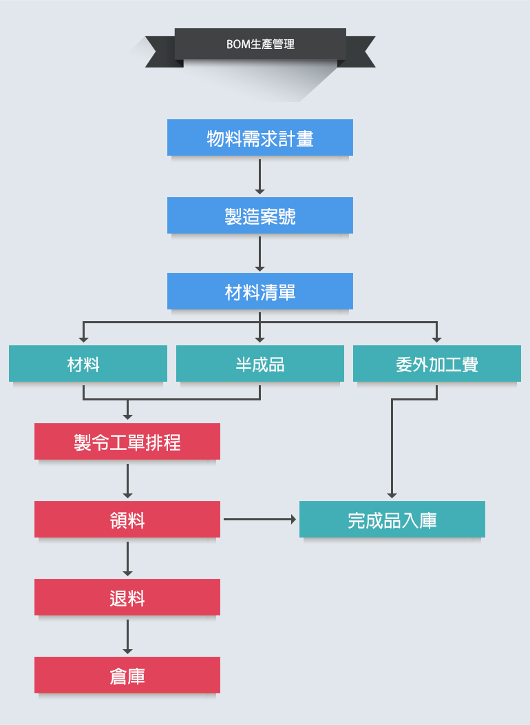
BOM生產
◆ 二代BOM自訂流程
◆ 訂單自動轉物料需求表
◆ 依物料需求表自動查補
◆ 自動安排制令工單排程
◆ 快速領料可分批入庫

Slide 25
ERP+網路開店
購物網 即時同步 TMS進銷存
◆ 官網庫存＝TMS庫存
◆ 官網訂單＝TMS訂單
◆ 官網出貨＝TMS出貨
◆ 官網客戶＝TMS客戶
◆ 官網售價＝TMS售價
◆ 自動同步上下架
訂單採購
購物網會員
進銷存
購物網商品
TMS
ERP資料庫
會計財務
購物網訂單
維修系統
購物網出貨單
廠客資料
促銷活動

Slide 26
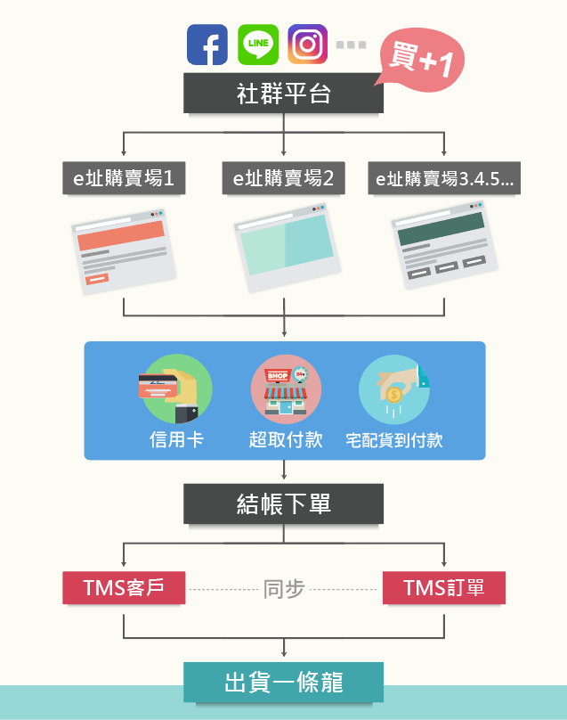
社群賣家系統
提供 電商直播 、一條龍下單+1
適用所有社群或直播平台供客戶(粉絲)
◆ 下單連結快速結帳
◆ 同時提供多個社群行銷使用
客戶、產品、訂單等資料
可 同步至TMS系統
再搭配出貨一條龍快速出貨

Slide 27
網路開店
TMS
ERP資料庫
◆ 電腦版
◆ RWD響應式
◆ B2B, B2C
◆ 網站免架設備
◆ 廣告促銷
◆ 紅利點數
◆ 訂單通知
◆ 訂單查詢
TMS ERP
進銷存
同步
TMS網路開店
免架設備及連線軟體
快速開店
直覺式操作
多樣化促銷
付款方式任意選
租賃業及酒業專用官網
版型自由配
取貨任意搭
租賃業 商品租賃開店系統
售價自由配
出貨狀態任意查
酒業 詢價品租賃開店系統
超商取貨

Slide 28
出勤打卡
◆ 人員.門市.工讀生
◆ 請假各項便利紀錄
◆ 可匯出報表
◆ 做為薪資計算依據

Slide 29
ISO27001認證
◆依營運要求及相關法律與法規，提供資訊安全之管理指導方針及支持。
◆確保授權使用者得以存取，並避免系統及服務的未授權存取，且防止系統及應用遭未經授權存取。
◆防止組織資訊及資訊處理設施遭未經授權之實體存取、損害及干擾。
◆定期對機房設施進行日常維護及保養，以確保設施之可用性及完整性。每日定期備份，除本地備份並使用異地備份，確保資料保存。
◆確保對網路及其支援之資訊處理設施中資訊之保護。

Slide 30
機器人自動化流程優化
一般的ERP
管理作業
TMS ERP
管
理
作
業
比
較
表
基本資料
客 戶
客戶資料自動串接物流托運，同步電子商務及平台、自動通知訊息
基本資料
產 品
串接電商平台/官網同步庫存，精準成本計算(含銷管成本)，
進出口自動拆價、智能安全量管理、智能批次新增修改減少人力
人工查補材料清單及領料入庫管理
生 產
受訂量自動轉物料需求計劃及採購單，免人工輸入，快速領料入庫
人工查補，固定安全量採購
採 購
依智能安全量、門市、BOM需求自動補貨免人工，機器人自動採購流程優化
人工輸入/提供標準訂單格式匯入
訂 單
串接官網及電商平台訂單自動整合，智能批次出貨，機器人自動流程管理
簡易
出 貨
機器人自動流程出貨，同步顯示托運/驗貨/電商平台及各項資訊狀態
固定儲位，盤點單人工盤點及盤盈虧
倉 儲
智能儲位管理，電腦快速盤點自動盤盈虧
無
物流串接
已串接物流業者及超商取貨，自動取號列印托運標籤，
托運狀態自動顯示及機器人自動流程相關處理
無
購物官網
ERP客戶/產品/庫存/訂單/出貨/托運狀態同步購物官網
無串接
電商平台
ERP串接電商平台同步訂單/庫存及社群網站直播同步訂單庫存
無
快速沖帳
多客戶或電商平台快速批次沖帳
一般
會計財務
相關連功能自動傳票免人工過帳，即時財報及智能報表提供管理者即時決策
PC版
操作介面
PC版及WEB版可混合操作

Slide 31
不是花錢買系統
是買系統來賺錢
請使用TMS ERP

Slide 32
T
您省
M
oney
S
在好選擇
只想幫您省錢的好系統
廣鐸企業有限公司
台北(02)2783 3460
台中(04)2422 2299
新竹(03)5544 026
高雄(07)3591 300
台南(06)2513 299
花蓮(03)8578 585
請洽全台
服務專線
或代理商
免費服務專線0800-823-888
KTNET ENTERPRISE CO.,LTD
週一至周五 AM9:00~PM6:00 將由專人為您服務
https://www.tmserp.com.tw

